Slide 1


СинтаксПруф
платформа автоматизированного статического анализа
и ИИ-ревью программного кода
Акселерационная программа ДГУ по направлению TechNet · pt.2035.university/accelerator/747
Исмаилов Ислам Шафикович
StevenScreamches@ya.ru · +7 (928) 218-30-30

Slide 2



ПРОБЛЕМА
Чья проблема: команды разработки программного обеспечения — от BigTech до малого бизнеса, а также образовательные площадки TechNet/EduNet НТИ, которым необходим контроль происхождения и качества кода.
Как проблема решается в настоящее время: вручную — Code Review силами senior-инженеров; классическими утилитами статического анализа (SAST).
Почему существующее решение хуже: инженеры уровня Senior и Lead тратят до 20–30% рабочего времени на проверку кода младших специалистов; существующие инструменты не отличают код человека от фрагментов, сгенерированных LLM, и не проверяют семантическую безопасность AI-советов — растут риски нарушения авторских прав и снижения понимания архитектуры самими разработчиками.
У каких потребителей проблема стоит наиболее остро: руководство BigTech-компаний (стоимость senior-времени), HR-специалисты малого бизнеса (проверка кандидатов), компании и вузы, внедряющие ИИ-инструменты в процесс разработки.
Сколько компаний сталкиваются с проблемой: все dev-команды, использующие генеративный ИИ при написании кода (сегмент быстро растёт); на EduNet — площадки, проверяющие авторство работ (2i school (Сбер), VK education, Avito Start).
Количественные оценки проблемы: потери до 20–30% рабочего времени senior-инженеров на Code Review; риск проникновения уязвимостей из LLM-советов (переполнение буфера, небезопасные API и др.) в продакшн-продукт.
Подтверждение актуальности: [CustDev: опросы dev-команд и HR-специалистов, письма заинтересованности — приложить].
2

Slide 3
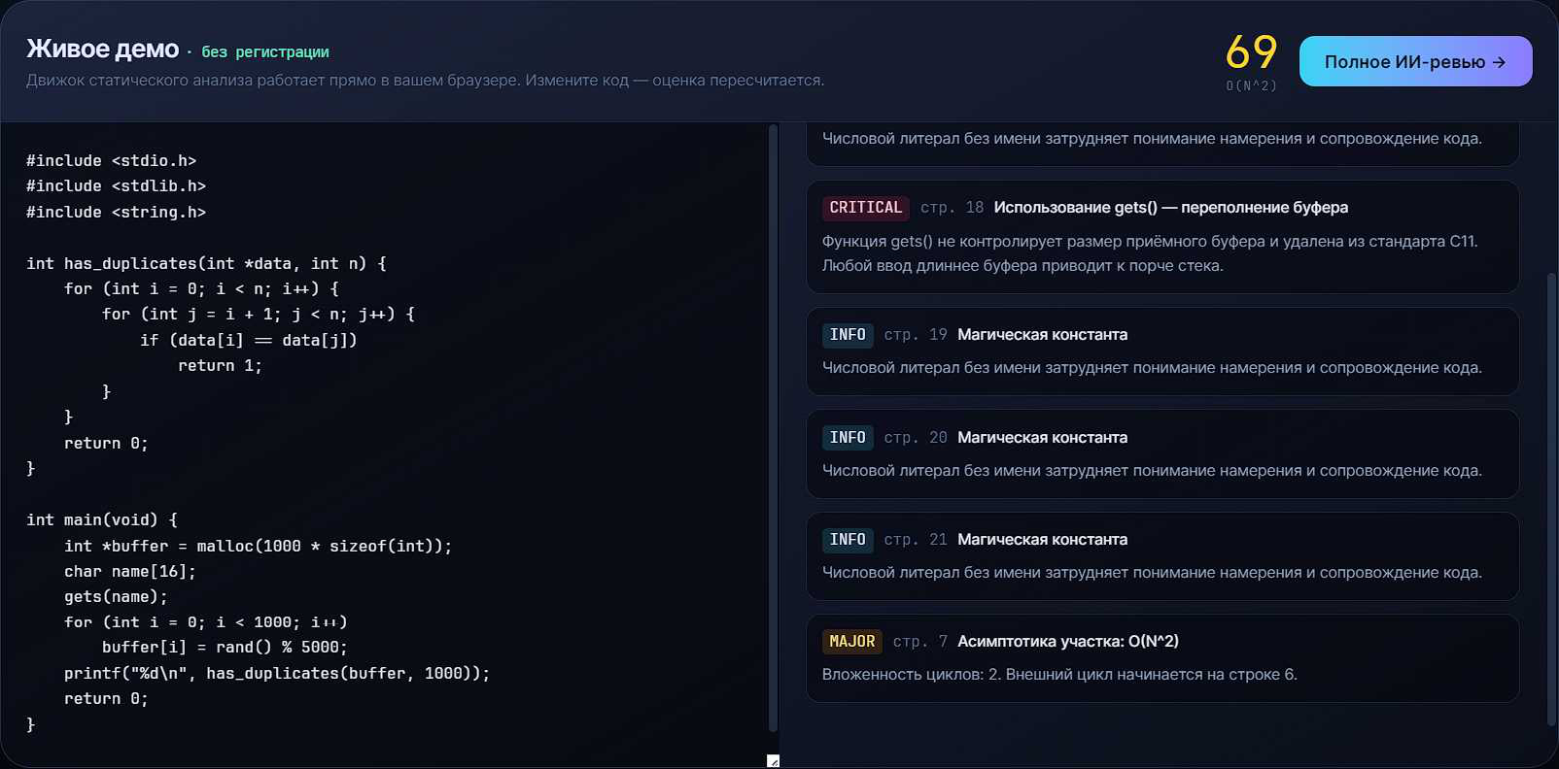
РЕШЕНИЕ
Суть решения: «СинтаксПруф» — автоматизированная среда верификации исходного кода: достоверная дифференциация алгоритмов, написанных разработчиком-человеком, и фрагментов, сгенерированных большими языковыми моделями (LLM), плюс семантический контроль качества внедряемых решений.
Как продукт решает проблему: интеллектуальный пре-фильтр для Code Review снимает с senior-инженеров до 20–30% трудозатрат; контроль происхождения кода снижает риски нарушения авторских прав; семантический контроль безопасности (AI DevSecOps) выявляет находки CRITICAL / MAJOR / INFO с объяснениями (переполнение буфера через gets(), магические константы, избыточная сложность O(N²)) и оценивает качество кода по 100-балльной шкале.
Текущие → целевые параметры: сейчас — работающее веб-демо (движок статического анализа в браузере, полное ИИ-ревью по запросу); цель — промышленная точность, интеграция в CI/CD, поддержка B2B-процессов.
Экономическая эффективность: высвобождение 20–30% времени code review, сокращение выпуска уязвимого AI-кода, ускорение проверки кандидатов.
Сценарии применения: dev-команды BigTech и малого бизнеса; HR-проверка кода кандидатов; образовательные площадки EduNet.
Живое демо: статический анализ и ИИ-ревью прямо в браузере
3

Slide 4
ТЕХНОЛОГИЧЕСКОЕ ЯДРО ПРОЕКТА
Технологическое ядро: движок автоматизированного статического анализа + методы машинного обучения для достоверной дифференциации «код человека / LLM-генерация» + семантический контроль безопасности на базе ИИ-ревью (LLM).
К какой критической технологии относится: технологии машинного обучения и искусственного интеллекта (критическая технология НТИ, направление TechNet); элементы «Кибербезопасности» — AI DevSecOps.
За счёт чего улучшается продукт: ручная проверка заменяется автоматической верификацией с объяснимыми находками (CRITICAL / MAJOR / INFO) и количественной оценкой качества кода (0–100).
Frontend
React.js / Next.js, развёрнут на платформе Vercel
Backend
Python (FastAPI) с контейнеризацией Docker
ИИ-ревью
LLM: полное ревью и семантический контроль
4

Slide 5
КОНКУРЕНТЫ И АНАЛОГИ
Сравнение ключевых функциональных характеристик продукта (по открытым данным вендоров). Прямых локальных решений с дифференциацией «человек / LLM» на рынке нет — это ключевое отличие «СинтаксПруф».
Характеристики продукта | «СинтаксПруф» (Россия) | SonarQube (SonarSource, Франция/США) | CodeRabbit (США) | Qodo (Израиль/США)
Статический анализ качества и безопасности | да | да | частично | частично
ИИ-ревью кода (LLM) | да, полное ревью | нет | да | да
Определение происхождения кода (человек / LLM) | да | нет | нет | нет
Семантический контроль безопасности (AI DevSecOps) | да | по правилам | частично | частично
Пре-фильтр для Code Review (разгрузка senior-инженеров) | да | нет | частично | частично
Уровень локализации | 100% РФ | импорт | импорт | импорт
5

Slide 6
МОДЕЛЬ МОНЕТИЗАЦИИ, РЫНОК И ПОТРЕБИТЕЛИ
Потребители, готовые платить: BigTech-компании и dev-команды (руководители инженерных групп — экономия senior-времени на Code Review); HR-специалисты малого бизнеса (проверка кода кандидатов); образовательные площадки EduNet (2i school (Сбер), VK education, Avito Start — контроль авторства и качества кода).
Модель монетизации: SaaS-подписка для B2B-команд (тарифы per-seat / enterprise), лицензии для образовательных площадок; бесплатное живое демо — точка входа в продукт.
Путь коммерциализации: 1–2 месяц — проектирование и разработка MVP; 3 месяц — тестирование и валидация MVP; 4–5 месяцы — пилотирование и подготовка к B2B-сегменту → платные пилоты и командные подписки.
Размер целевого рынка: российский рынок инструментов разработки и AI DevSecOps; ниша верификации происхождения кода (человек / LLM) локальными решениями не закрыта, спрос определяется массовым внедрением ИИ-ассистентов в разработку.
Объём продаж (прогноз): [заполнить по итогам пилотов: N команд × M тыс. ₽/мес].
6

Slide 7
КОМАНДА И ПРОГРЕСС
Участник | Роль в проекте | Функционал и компетенции
Исмаилов Ислам Шафикович | Руководитель проекта | Концепция и развитие продукта, управление проектом. StevenScreamches@ya.ru, +7 (928) 218-30-30
Команда разработки [ФИО] | Frontend / Backend-разработка | React.js / Next.js (Vercel), Python (FastAPI), Docker — в компетенциях на «входе» в программу
Наставники акселератора ДГУ | Экспертное сопровождение | Ускоренное обучение, экспертное наставничество, консалтинговое сопровождение (TechNet)
Состав на «входе»: инициатор проекта и команда разработки с компетенциями fullstack (React/Next.js, Python/FastAPI, Docker) и статического анализа кода.
Состав на «выходе»: команда разработки + наставники акселератора, проработанная бизнес-составляющая (модель монетизации, путь коммерциализации) и подготовленный B2B-процесс пилотирования.
Прогресс: определено технологическое ядро, развёрнуто живое демо (оценка качества кода, находки CRITICAL / MAJOR / INFO), подготовлен план MVP → валидация → пилот.
7

Slide 8
ПАРТНЕРЫ
Партнёр проекта: Акселерационная программа ДГУ по направлению TechNet (pt.2035.university/accelerator/747) — интенсивное развитие стартап-проектов посредством ускоренного обучения, экспертного наставничества и консалтингового сопровождения обучающихся в целях формирования высокотехнологичных инновационных продуктов.
Задача партнёра, легшая в основу проекта: разработка инструментов контроля происхождения и качества программного кода для задач направления TechNet [уточнить формулировку по материалам программы].
Заинтересованные стороны и их роль: BigTech-компании и dev-команды — площадки для пилотирования и обратная связь; образовательные площадки EduNet (2i school (Сбер), VK education, Avito Start) — сценарии применения в обучении и экспертиза.
Совместные ближайшие шаги: организация пилотных внедрений, сбор обратной связи и подтверждение характеристик продукта, получение писем заинтересованности — приложить.
8

Slide 9
УРОВЕНЬ ГОТОВНОСТИ ТЕХНОЛОГИИ
Текущий уровень готовности технологии — TRL 4–6: создание прототипа, подтверждение характеристик в лабораторных условиях. Артефакты: работающее живое демо статического анализа в браузере (скриншоты), результаты анализа тестового кода (CRITICAL: переполнение буфера gets(); MAJOR: избыточная сложность O(N²); INFO: магические константы). Целевой уровень после пилотирования — TRL 7.
ОПИСАНИЕ УРОВНЕЙ ГОТОВНОСТИ И СООТВЕТСТВУЮЩИХ ИМ АРТЕФАКТОВ
Уровень готовности | Краткое описание | Артефакт | Статус проекта
1–3 | Формирование концепции, лабораторные исследования, создание макета | Научные статьи, отчёты о моделировании, письма заинтересованности | пройден
4–6 | Создание прототипа, подтверждение характеристик в лабораторных условиях | Фото/видео работающего макета, протоколы успешных экспериментов | текущий — живое демо
7 | Пилотирование проекта (опытные испытания) | Видеодемонстрация в промышленных условиях, отчёт независимого тестирования | цель — пилот с B2B
8–9 | Предсерийное и серийное производство, коммерческое использование | Акт пилотного проекта, контракты на продажу, отзывы клиентов | далее
9

Slide 10
ПРОГРЕСС ЗА ВРЕМЯ АКСЕЛЕРАЦИИ
Достигнутые результаты за время участия в акселерационной программе ДГУ (решение, партнёрства, бизнес-составляющая).
До участия в акселерационной программе | После участия в акселерационной программе
Уровень готовности технологии — концепция и макет (TRL 3) | Уровень готовности технологии — прототип, работающее живое демо (TRL 4–6)
Производственная готовность — идея и архитектура продукта | Производственная готовность — развёрнутый каркас MVP (Next.js, FastAPI, Docker), демо-движок анализа
Рыночная готовность — описание проблемы и гипотезы | Рыночная готовность — определены сегменты TechNet/EduNet, модель монетизации (SaaS B2B), путь коммерциализации
Партнерства — не сформированы | Партнерства — акселератор ДГУ (обучение, наставничество, консалтинг), потенциальные площадки BigTech/EduNet для пилотов
Также за время акселерации проработана бизнес-составляющая: потребители, модель монетизации, конкурентный анализ и план пилотирования (1–5 месяцы).
10

Slide 11
ПЛАНЫ РАЗВИТИЯ
Исследования и разработка: повышение точности дифференциации «человек / LLM», полноценное ИИ-ревью, расширение правил AI DevSecOps, интеграция в CI/CD. План реализации: 1–2 месяцы — проектирование и разработка MVP; 3 месяц — тестирование и валидация MVP; 4–5 месяцы — пилотирование и подготовка к B2B-сегменту.
Защита интеллектуальной собственности: регистрация ПО, патентование метода верификации происхождения кода, оформление товарного знака «СинтаксПруф».
Маркетинг, внедрение и продвижение: пилоты с B2B-командами, кейсы на образовательных площадках EduNet (2i school, VK education, Avito Start), публичное живое демо как инструмент привлечения.
Привлечение инвестиций: финансирование доработки MVP и пилотирования по итогам валидации; подготовка материалов для инвесторов по результатам пилотов.
11

Slide 12
ЗАПРОС
Компетенции и экспертиза: менторы по машинному обучению и анализу кода, экспертиза в кибербезопасности (AI DevSecOps), продуктовая экспертиза и go-to-market — для доведения MVP до промышленной точности.
Финансирование: доработка MVP и проведение пилотных внедрений в B2B-сегменте (4–5 месяцы плана), подготовка промышленной эксплуатации.
Продвижение: доступ к площадкам для пилотов — BigTech-компании, dev-команды малого бизнеса, образовательные организации EduNet.
Нетворкинг и партнерства: контакты с dev-командами, HR-службами и образовательными платформами для валидации продукта и первых внедрений.
12

Slide 13
ЭКСПЕРТНОЕ ЗАКЛЮЧЕНИЕ
Приложите комментарии экспертов по проекту (не менее 5 заключений): теоретическая реализуемость, коммерческий потенциал, соответствие основным научным принципам. Укажите ФИО эксперта и ссылку на профиль в ИС «Эксперты НТИ».
№ | ФИО эксперта | Ссылка на профиль в ИС «Эксперты НТИ» | Аспект заключения | Статус
1 | [заполнить] | [заполнить] | Теоретическая реализуемость | ожидается
2 | [заполнить] | [заполнить] | Коммерческий потенциал | ожидается
3 | [заполнить] | [заполнить] | Соответствие научным принципам | ожидается
4 | [заполнить] | [заполнить] | Технологическая экспертиза | ожидается
5 | [заполнить] | [заполнить] | Рыночная экспертиза | ожидается
Статус: экспертные заключения прикладываются по мере согласования; обязательные поля каждого заключения — ФИО эксперта, профиль в ИС «Эксперты НТИ», содержательная часть (реализуемость, коммерческий потенциал, научные принципы).
13

